Slide 1
Физическая нагрузка и отдых при выполнении физических упражнений.

Slide 2
Понятие
Понятие
Физическая нагрузка-величина воздействия физических упражнений на человека , которая сопровождается повышенным , относительно покоя , уровнем функционирования организма . Эффект нагрузки определяется ее объемом и интенсивностью
Физическая нагрузка-величина воздействия физических упражнений на человека , которая сопровождается повышенным , относительно покоя , уровнем функционирования организма . Эффект нагрузки определяется ее объемом и интенсивностью.

Slide 3
Физ.нагрузка
Нагрузка бывает стандартной и переменной . Первая одинаково по своим внешним параметрам в каждый момент времени ,а вторая меняется по ходу выполнения упражнения.

Slide 4
Эффект нагрузки
Определяется её объемом и интенсивностью . Объем нагрузки-это длительность воздействия нагрузки на организм человека. Интенсивность-сила воздействия нагрузки , характеризуемая напряженностью функций, разовой величиной усилий и т.п.

Slide 5
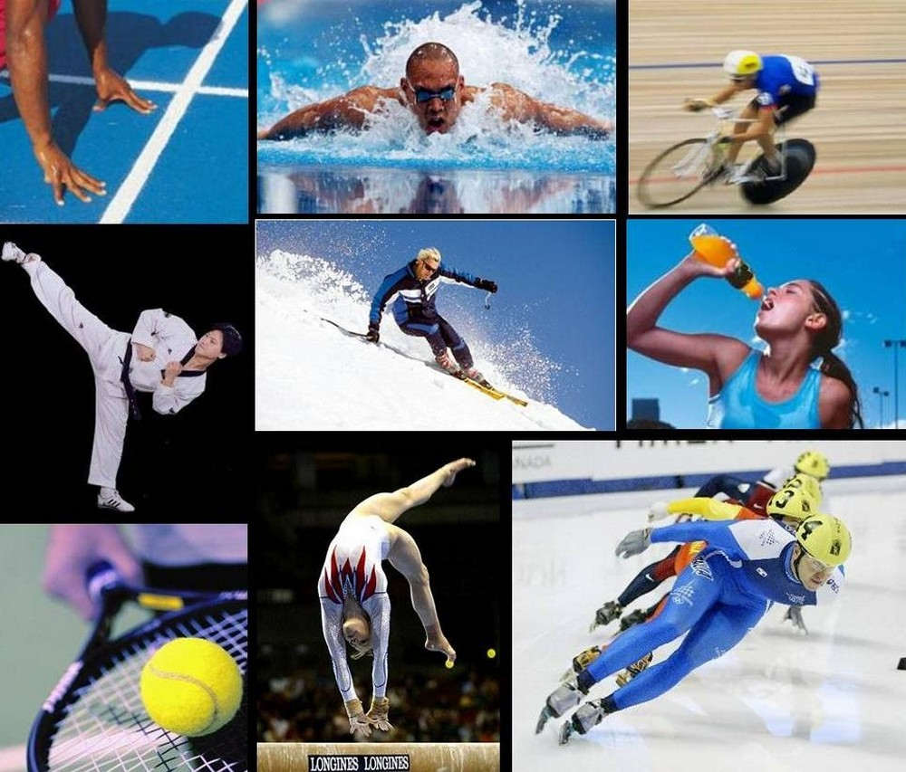
Общая нагрузка нескольких физических упражнений(или занятий в целом)может быть определена , соответственно, по интегральным характеристикам ее объема и интенсивности в отдельных упражнениях(или занятиях)

Slide 6
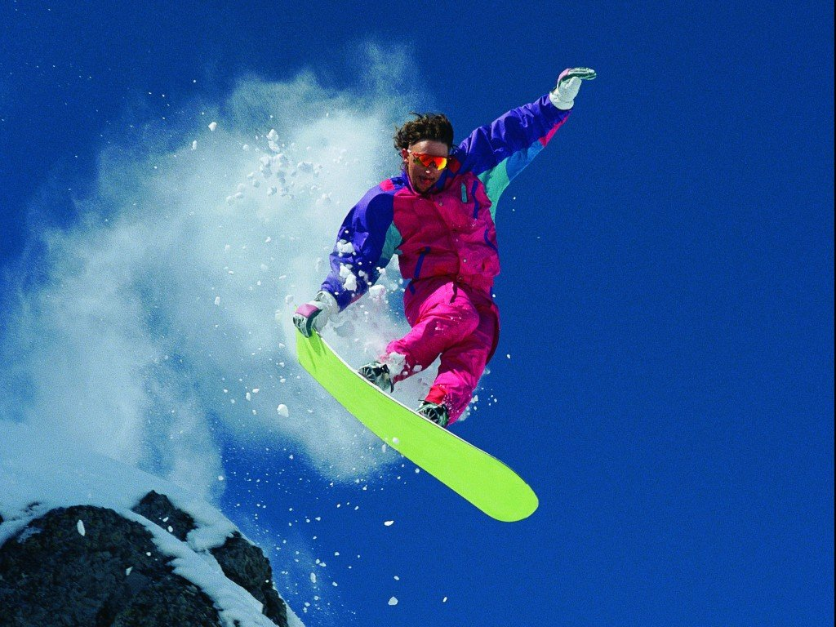
Нагрузка может иметь непрерывный и прерывный характер . В первом случае при выполнении упражнения отсутствуют интервалы отдыха , во втором-между повторением упражнения имеются интервалы отдыха, обеспечивающие восстановление уровня работоспособности человека.

Slide 7
Виды интервалов отдыха
Жесткий - интервал при котором очередная часть нагрузки приходится на период недовостановленного состояния организма . Такой интервал отдыха применяется при развитии разных видов выносливости.
Относительно полный(ординарный)-интервал , который гарантирует к моменту очередной части нагрузки практически полное восстановление работоспособности до исходного уровня.
Полный интервал - при котором оперативная работоспособность волнообразно возвращается к исходной.

Slide 8
Отдых
Активный отдых-выполнение в паузах между упражнениями тех или иных упражнений со сниженной интенсивностью.
Пассивный отдых - относительный покой , отсутствие активной двигательной деятельности.
Комбинированный отдых-объединение в одной паузе отдыха активной и пассивной его организации.

Slide 9



